Slide 1

박성우 게임 사전기획 0614
Top 100을 통한 트랜드 분석
장르별 특징과 타깃층 분석
그래서 무엇을 만들고 싶은가?
게임 비교 : 모뉴먼트벨리
게임 비교 : hocus.

Slide 2
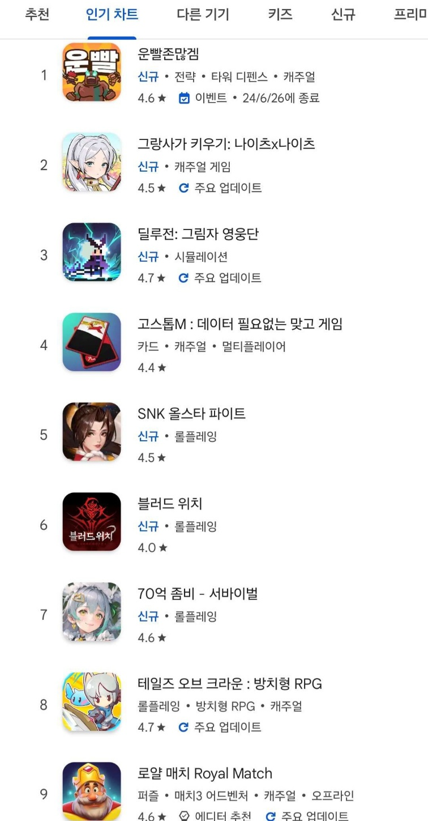
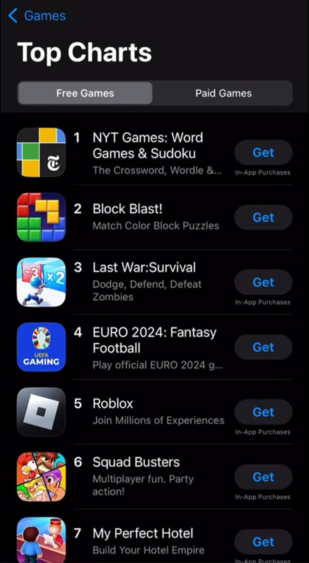
Top 100을 통한 시장분석 - ios, google 무료게임

Slide 3
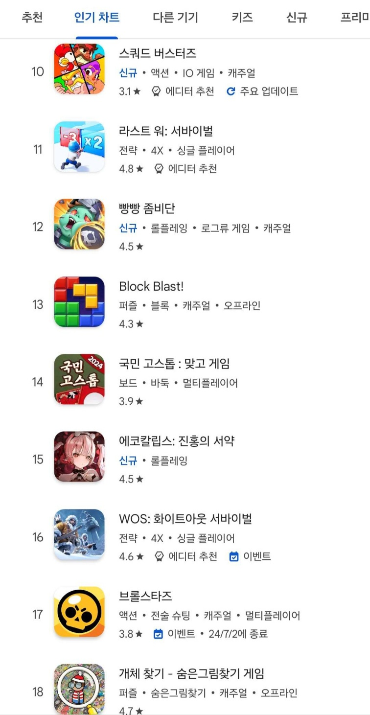
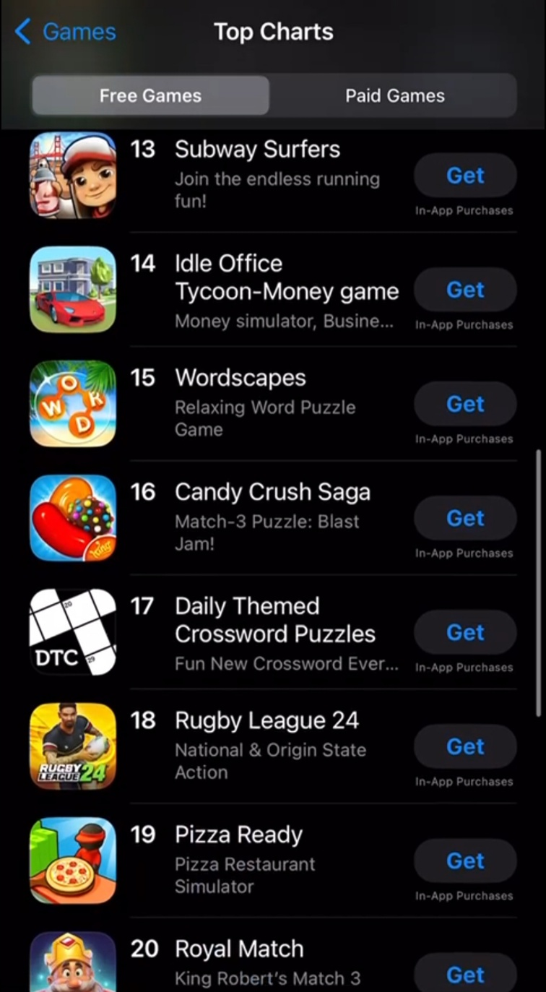

Slide 4
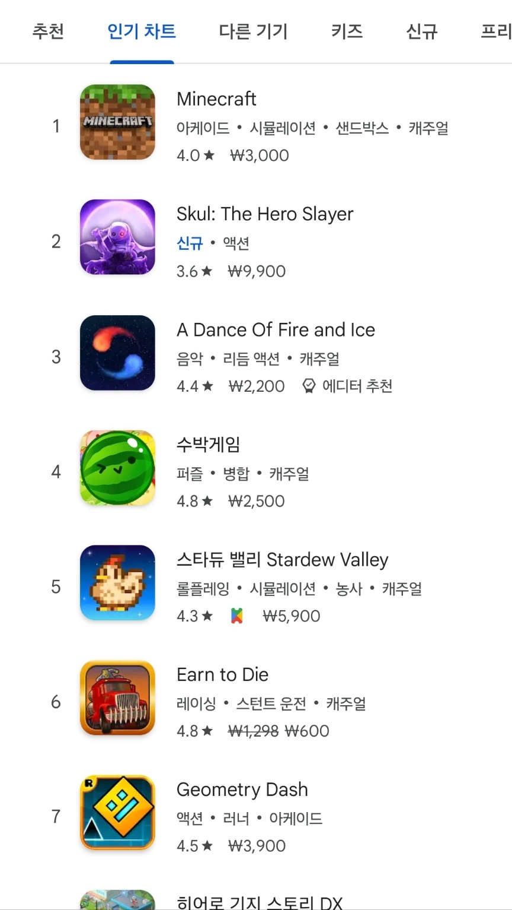
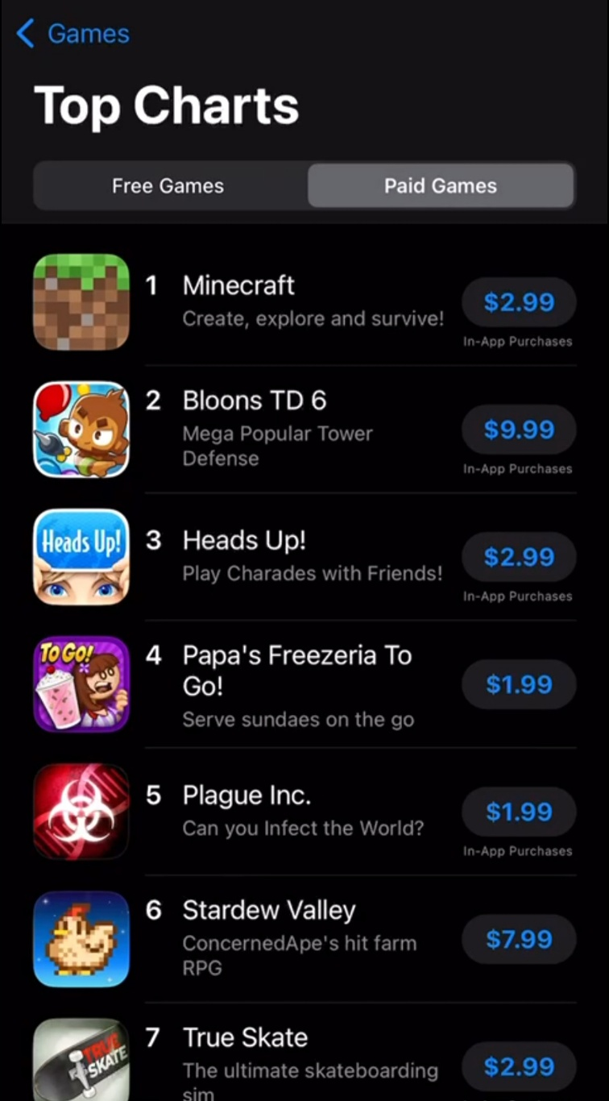
Top 100을 통한 시장분석 - ios, google 유료게임

Slide 5
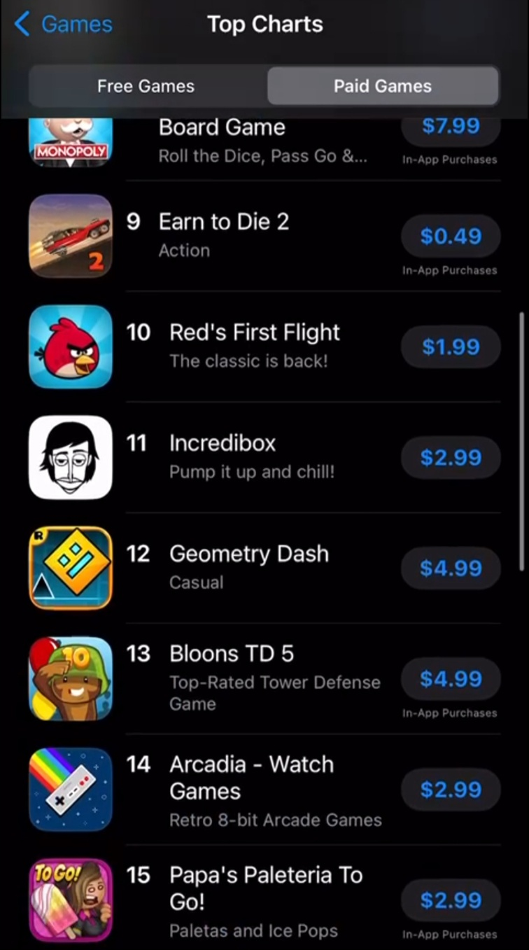

Slide 6
RPG
캐릭터 성장 쾌감
확률형 아이템
수집 요소
꾸미기
주의 환기가 필요한 2-30대 타깃

Slide 7
퍼즐 게임
간단한 조작
스테이지별 짧은 플레이 시간
이해하기 쉬운 로직의 반복과 확장
=> 두뇌 Ice breaking에 도움을 줌
주의 환기가 필요한 2-30대 타깃

Slide 8
무엇을 만들고 싶은가
간단한 조작과 함께 가볍게 즐길 수 있는 스토리를 보여주고 싶다.
심플하면서 아름다운 시각 경험
필요한 에셋은 직접 만들어내고 싶다.
=> Voxel 그래픽을 이용한 isometric 게임

Slide 9


동일장르 게임 비교 1. Monument Valley

Slide 10
Isomatric 착시를 이용한 퍼즐게임
포인트 앤 클릭 조작
플레이어의 터치로, 스테이지 내 요소의 이동과 회전 등, 변화가 나타남
주인공은 이 변화를 이용하여 골에 도달해야 함.
단점
플레이어의 자유도가 높지 않음.

Slide 11
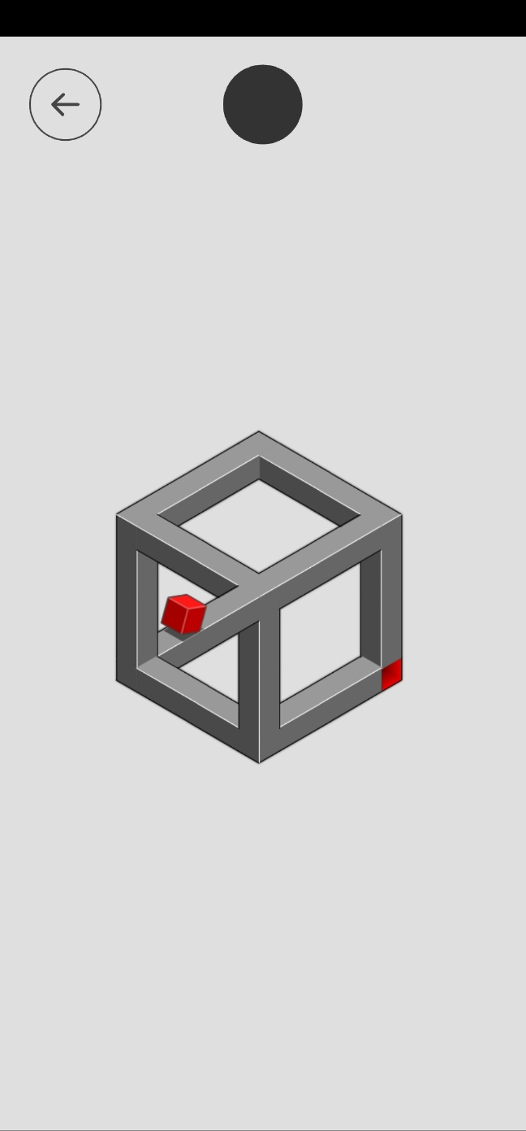
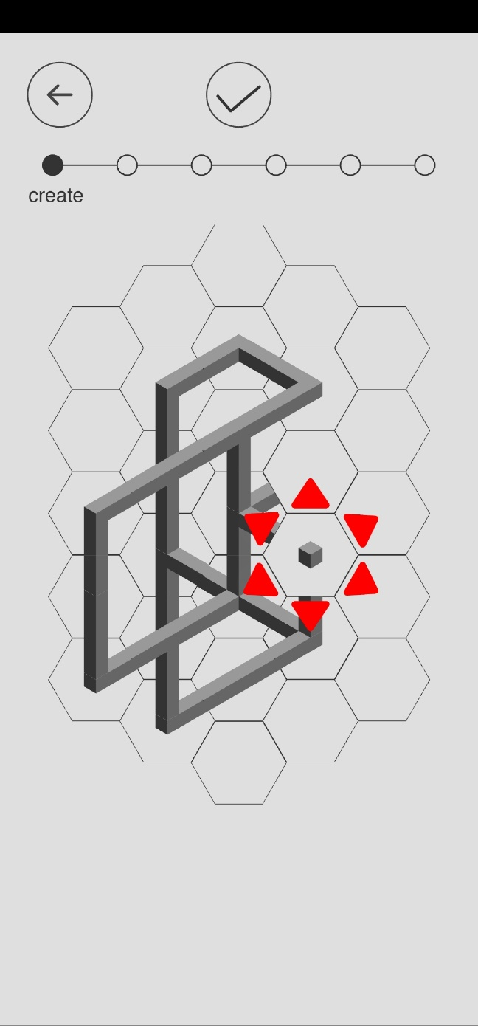
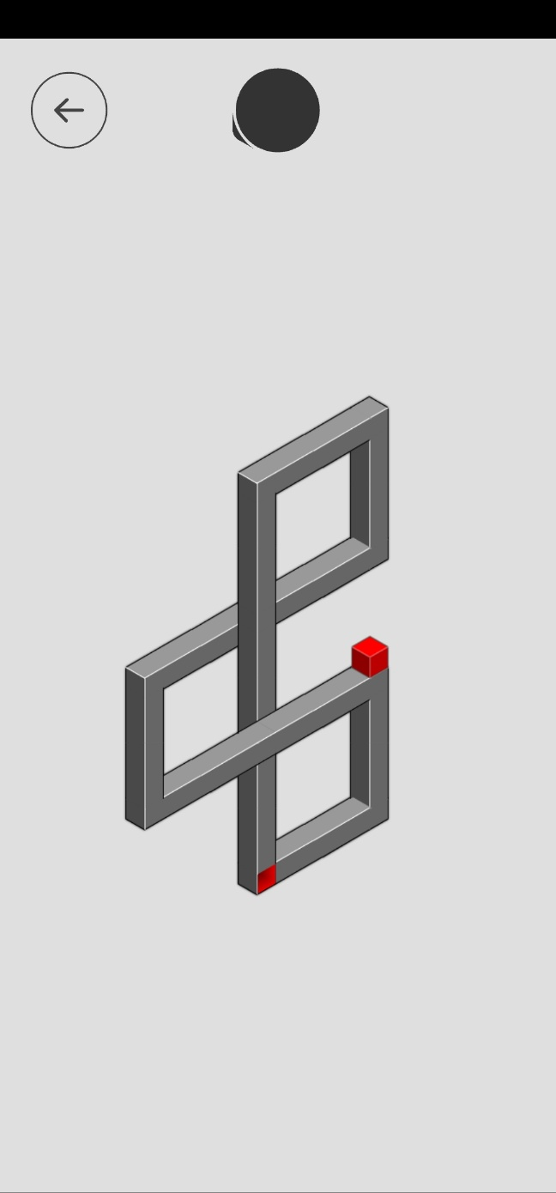
동일장르 게임 비교 2. hocus.

Slide 12
Isomatric 착시를 이용한 퍼즐게임
포인트 앤 클릭 조작
큐브는 자신과 맞닿아있는 면을 따라 어느 방향으로든 이동할 수 있지만, 맞닿아있지 않은 면으로는 이동할 수 없음.
이 제약 안에서 골까지 도달해야함.
레벨 에디터가 있음.
단점
규칙이 한 가지 뿐, 게임이 많이 단조로움

